Slide 1
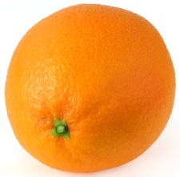
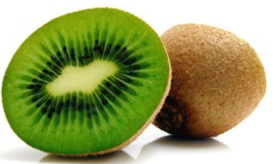
Les fruits
Les fruits
la pomme - ²la pomme
la poire - ²la poire

Slide 2
Les fruits
Les fruits
la banane - ²la ²banane
une orange - ²une ²orange

Slide 3
Les fruits
Les fruits
un kiwi- ²un ²kiwi
des cerises - ²de$ ²cerises

Slide 4
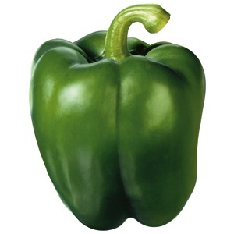
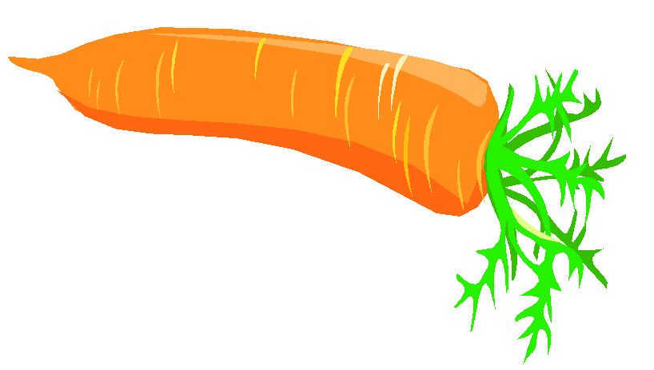
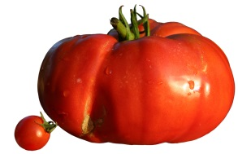
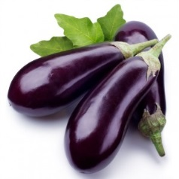
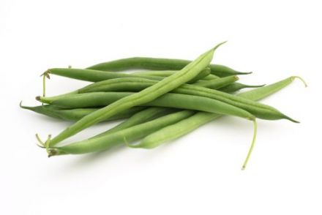
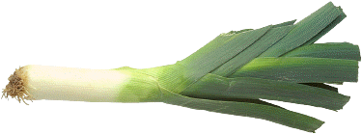
Les légumes
Les légumes
une carotte- ²une ²carotte
un poivron - ²un poivron

Slide 5
Les légumes
Les légumes
le poireau - ²le poireau
des haricots verts ²de$ ²haricot$ vert$

Slide 6
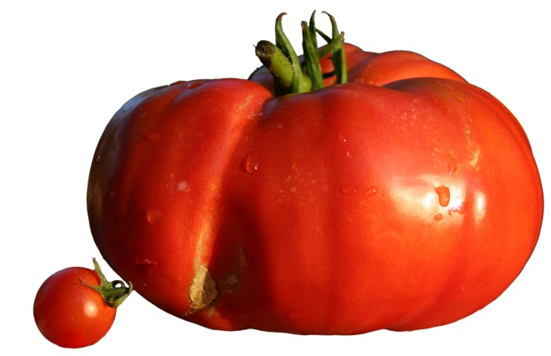
Les légumes
Les légumes
la tomate - ²la ²tomate
les aubergines ²le$ aubergine$

Slide 7
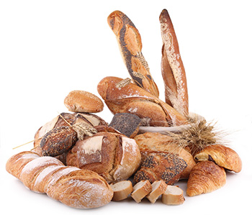
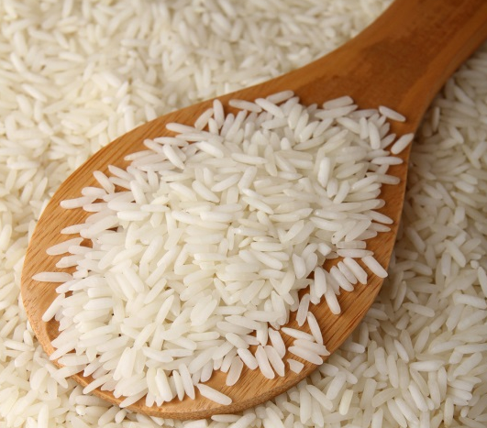
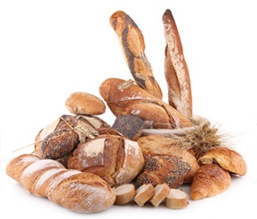
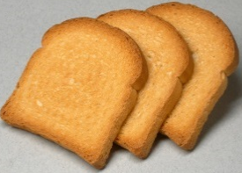
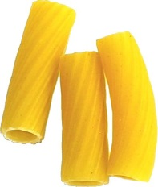
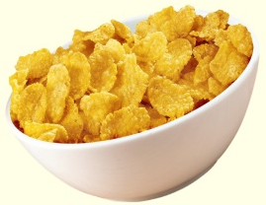
Les féculents
Les féculents
du pain - ²du ²pain
du riz - ²du ²riz

Slide 8
Les féculents
Les féculents
les pommes de terre
²le$ ²pomme$ ²de ²terre
des biscottes ²de$ biscotte$

Slide 9
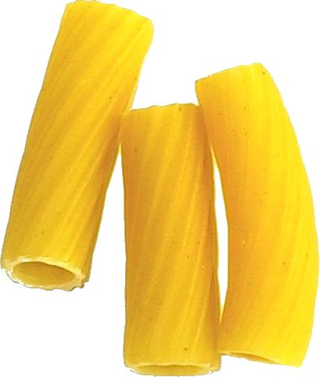
Les féculents
Les féculents
les pâtes - ²le$ ²pâte$
les céréales - ²le$ ²céréale$

Slide 10
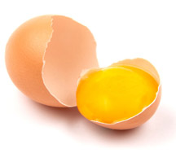
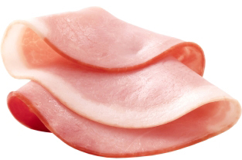
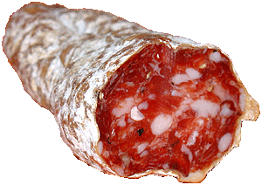
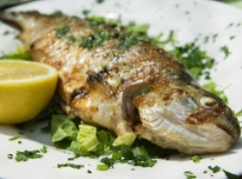
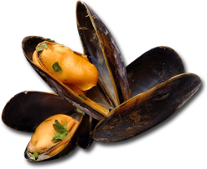
Les protéines
Les protéines
un œuf - ²un ²oeuf
du jambon - ²du ²jambon

Slide 11
Les protéines
Les protéines
du saucisson
²du saucisson
un poulet - ²un ²poulet

Slide 12
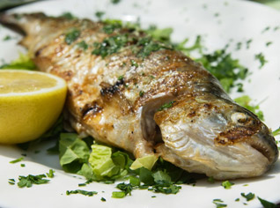
Les protéines
Les protéines
du saucisson
²du saucisson
un poisson - ²un ²poisson

Slide 13
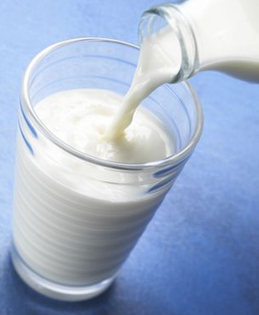
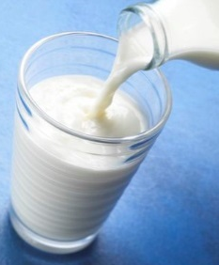
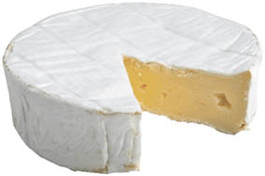
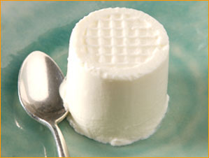
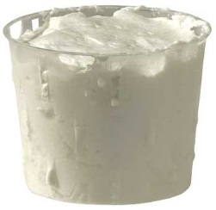
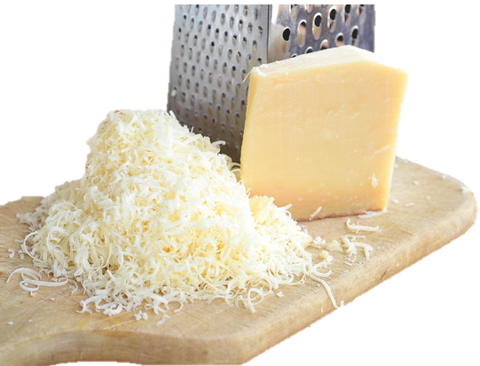
Les laitages
Les laitages
du lait - ²du ²lait
un yaourt - ²un yaourt

Slide 14
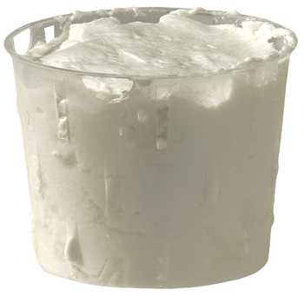
Les laitages
Les laitages
un petit suisse
²un petit suisse
du fromage blanc -
²du ²fromage ²blanc

Slide 15
Les laitages
Les laitages
du fromage râpé
²du ²fromage ²râpé
du fromage - ²du ²fromage

Slide 16
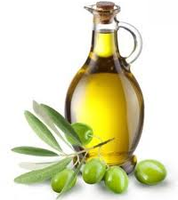
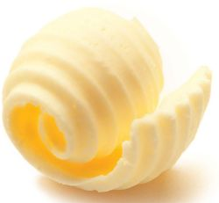
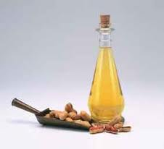
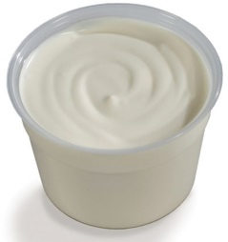
Les matières grasses
Les matières grasses
de l’huile d’olive
²de ²l’²huile ²d’²olive
du beurre - ²du ²beurre

Slide 17
Les matières grasses
Les matières grasses
de la margarine
²de ²la margarine
de l’huile de tournesol ²de ²l’²huile ²de ²tournesol

Slide 18
Les matières grasses
Les matières grasses
de l’huile d’arachide ²de ²l’²huile ²d’²arachide
de la crème fraiche ²de ²la ²crème fraiche

Slide 19
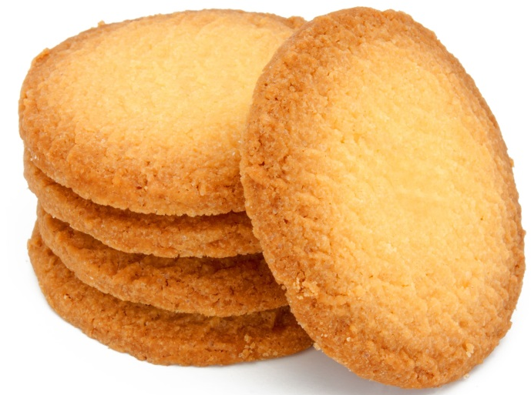
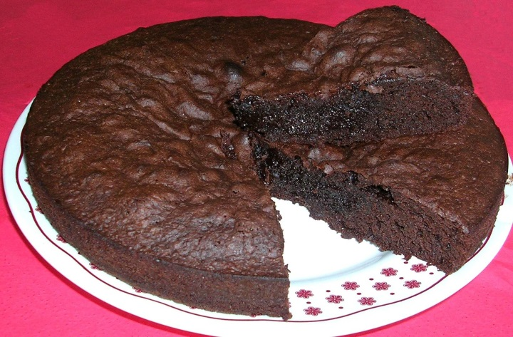
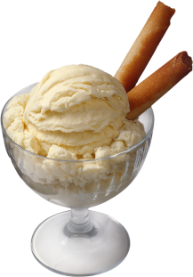
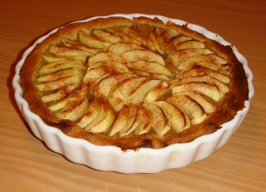
Les petits plaisirs
Les petits plaisirs
des biscuits – ²de$ ²biscuit$
un gâteau - ²un ²gâteau

Slide 20
Les petits plaisirs
Les petits plaisirs
une glace – ²une ²glace
une tarte - ²une ²tarte

Slide 21
Les petits plaisirs
Les petits plaisirs
du miel – ²du miel
des bonbons - ²de$ ²bonbon$

Slide 22
JOKER
JOKER
de l’eau – ²de ²l’²eau
de l’eau - ²de ²l’²eau

Slide 23
BONUS
BONUS
de l’eau – ²de ²l’²eau
de l’eau - ²de ²l’²eau

Slide 24
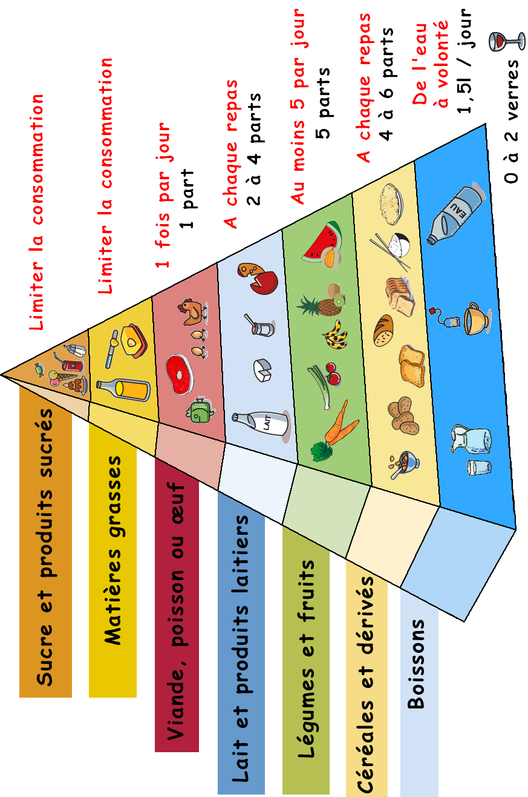
Les familles
des aliments
Les familles
des aliments

